Slide 1

Смещение переастрия планет в цетральном поле звезд.
Швардшильдовская метрика
$ds^{2}=−\left(1−\frac{2M}{r}\right)dt^{2}+{\left(1−\frac{2M}{r}\right)}^{−1}dr^{2}+r^{2}(dθ^{2}+\sin^{2}{θ}dφ^{2}$)
$$θ=\frac{π}{2}⇒ds^{2}=−\left(1−\frac{2M}{r}\right)dt^{2}+{\left(1−\frac{2M}{r}\right)}^{−1}dr^{2}+r^{2}dφ^{2}$$

Slide 2
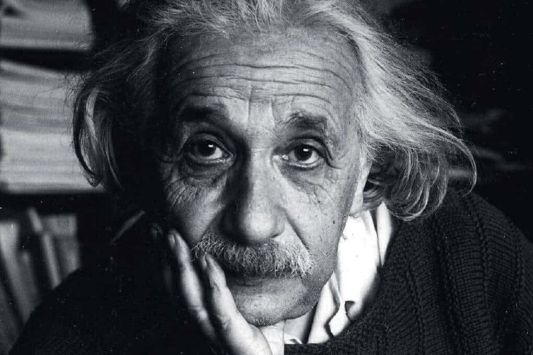


Законы сохранения и поиск симметрии
$$L_{ξ}g=0−сохранят метрику$$
$${L_{ξ}g=ξ}_{μ;ν}+ξ_{ν; μ}=0$$
$$⇒ξ_{μ;ν}+ξ_{ν; μ}−2Γ_{μν}^{ γ}ξ_{γ}=0$$
$${\hat{ξ}}^{1}=\begin{matrix}\frac{∂}{∂t} \\ 0 \\ 0\end{matrix};{\hat{ξ}}^{2}=\begin{matrix}0 \\ 0 \\ \frac{∂}{∂φ}\end{matrix}$$
$$u_{φ}=L;u_{0}=−E$$
$$\begin{matrix}−\left(1−\frac{2M}{r}\right) & 0 & 0 \\ 0 & {\left(1−\frac{2M}{r}\right)}^{−1} & 0 \\ 0 & 0 & r^{2}\end{matrix}$$

Slide 3
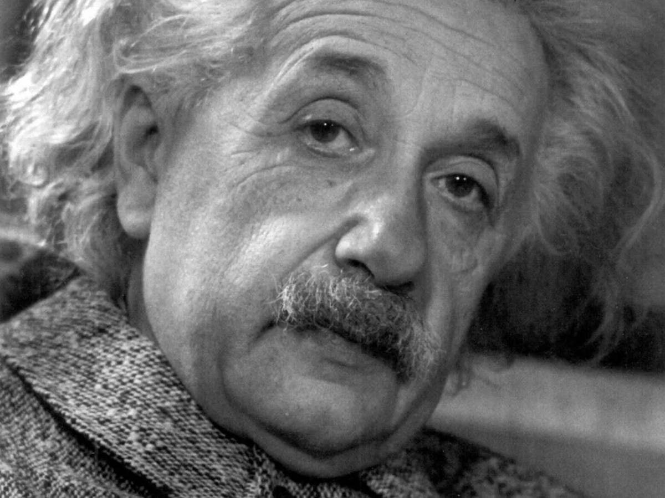

Поиск траекторий
$${u^{r}}^{2}=\frac{−1−g^{00}E^{2}−g^{φφ}L^{2}}{g_{rr}}$$
$u^{r}=±\sqrt{\left(−1−\left(1−\frac{2M}{r}\right)E^{2}−\frac{L^{2}}{r^{2}}\right)\left(1−\frac{2M}{r}\right)}$
$$u^{φ}=g^{φφ}u_{φ}⇒\frac{dφ}{ds}=\frac{L}{r^{2}}$$
$$\frac{dr}{dφ}=±\sqrt{\left[−1+E^{2}{\left(1−\frac{2M}{r}\right)}^{−1}−\frac{L^{2}}{r^{2}}\right](1−\frac{2M}{r})}$$

Slide 4
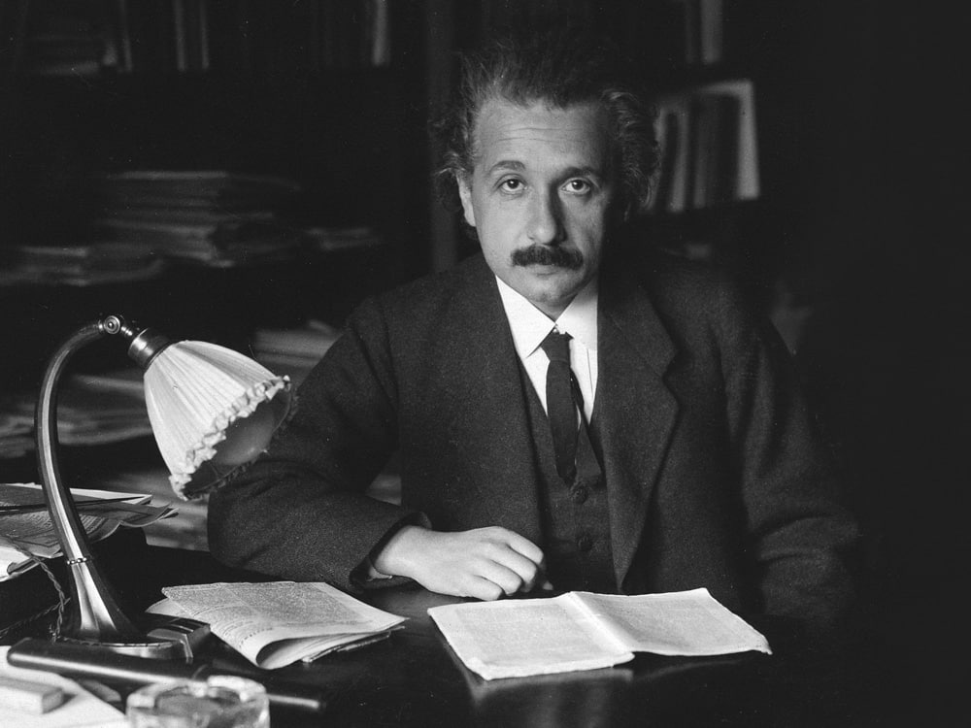

Упрощение и приближение
$$u=\frac{M}{r}; l=\frac{L}{M}; ⋅\frac{d}{dφ}$$
$${2u}^{′}u^{′′}=−\left(2ul^{2}−2−6l^{2}u^{2}\right)u^{′}l^{−2}$$
$$2u^{′′}+2u−\frac{1}{l^{2}}=3u^{2}$$
$$u=u_{0}+u_{1}$$
$$u_{0}=\frac{1}{l^{2}}+a\cos{φ}$$
$$u_{1}^{′′}+u_{1}=3u_{0}^{2}$$
$$u_{1}=3\left(\frac{1}{l^{4}}+\frac{a^{2}}{2}\right)+\frac{3}{l^{2}}φ\sin{φ}−\frac{a^{2}}{2}\cos{2φ}$$

Slide 5
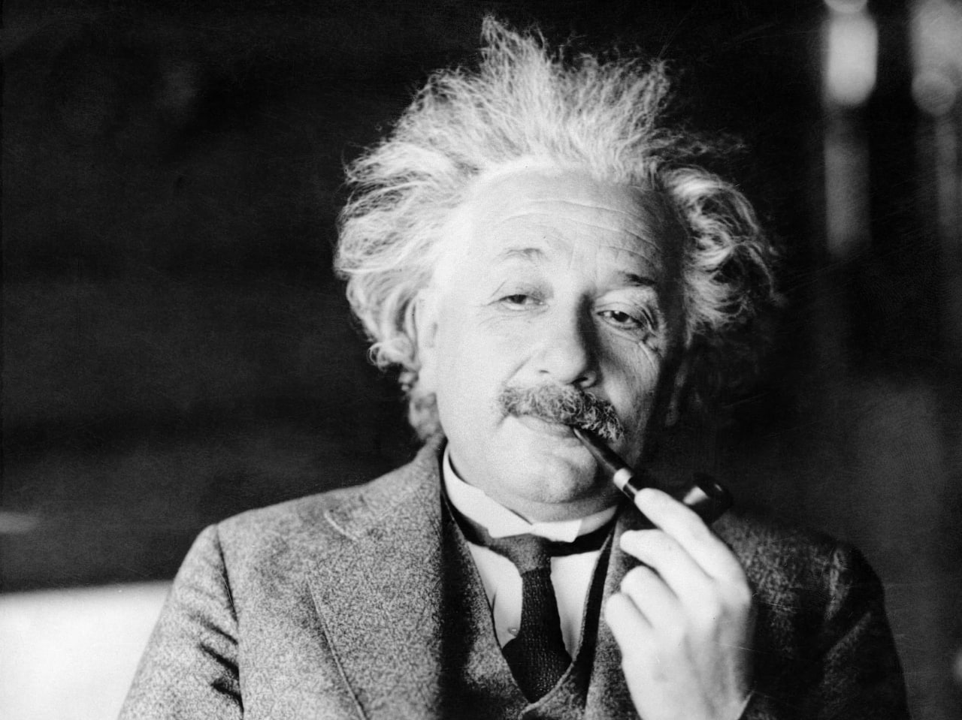

Результат
$$u=\frac{1}{l^{2}}+a\cos{φ}+3\left(\frac{1}{l^{4}}+\frac{a^{2}}{2}\right)+\frac{3}{l^{2}}φ\sin{φ}−\frac{a^{2}}{2}\cos{2φ}$$
$$u_{1}≈3\left(\frac{1}{l^{4}}+\frac{a^{2}}{2}\right)+\frac{1}{l^{2}}\cos\left(φ−\frac{3}{l^{2}}φ\right)−a\cos{φ}−\frac{a^{2}}{2}\cos{2φ}$$
$$δφ=\frac{2πM^{2}}{L^{2}}=\frac{6πM}{a(1−ε^{2})}$$
$$δφ={0,105}^{′′}−для меркурия$$

Slide 6
